Slide 1
Маніпуляційний пристрій для віртуальної реальності
Виконав: Боднар М.В.
Перевірив: Ткач М.М.

Slide 2
Мета:
Підвищення керованості технічними засобами та процесами шляхом застосування нового методу телеоперування, що базується на інерційних системах типу МЕМS

Slide 3
Об’єкт дослідження: процес автоматизованого і телеуправління технічними об’єктами у реальному часі
Предмет дослідження: апаратно-програмний модуль віртуальної реальності для управління та пілотування робототехнічними засобами.

Slide 4
Задачі проекту
Аналіз методів та процесів телеуправління та автоматизованого управління на предмет забезпечення їх швидкодії відповідно до вимог «реального часу»
Розробка структурної та кінематичної схеми маніпуляційного пристрою, що оснащений інерційними компенсуючими ланками та може бути застосований для дослідження та розробки систем телеуправління.

Slide 5
Розробка математичної складової передатної функції закону керування для забезпечення узгодження просторово-часового континууму, що дозволить віруалізувати процес управління технічними пристоями, що знаходяться на значих відстанях та потребують імітації часової затримки управління
Розробка математичного, алгоритмічно-програмного та модельного єдиного середовища управління технічними об'єктами у режимі реального часу

Slide 6
Актуальність
Зростає ринок віртуальної реальності
Наразі відсутній ефект повного поринення
Автоматизація процесу управління

Slide 7
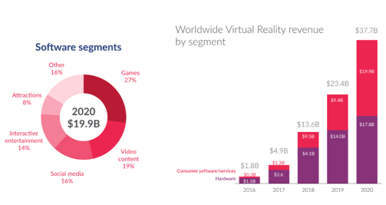

Slide 8
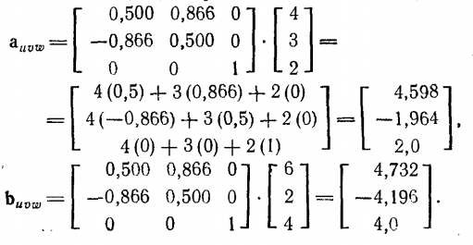

Slide 9
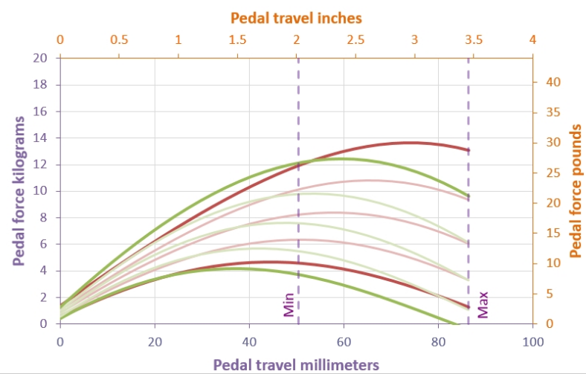

Slide 10
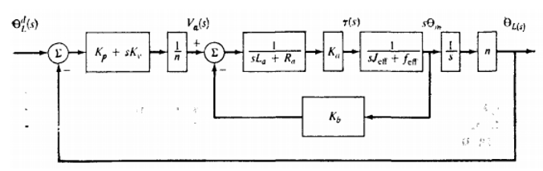

Slide 11
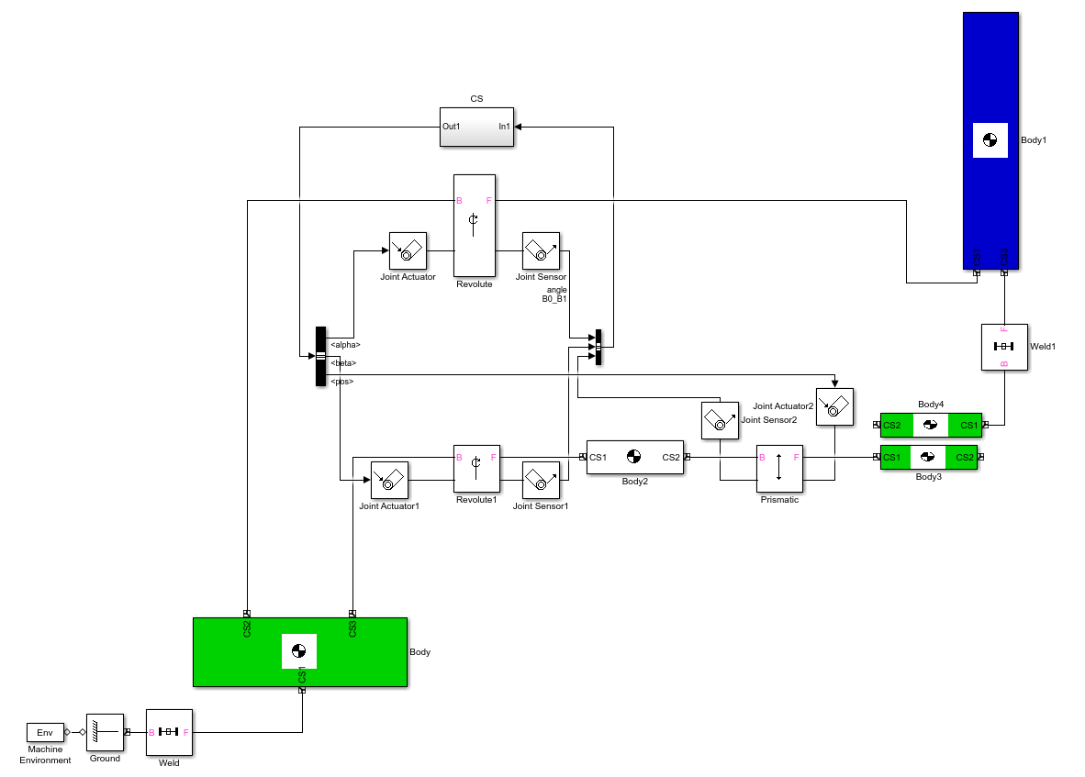

Slide 12
Висновки:
Проведено аналіз методів та процесів телеуправління та автоматизованого управління
Розроблена структурна та кінематична схеми маніпуляційного пристрою
Розроблена математична складової передатної функції закону керування
Розроблено математичне, алгоритмічно-програмне та модельного єдиного середовище управління

Slide 13
Дякую за увагу

